Slide 1
Day 11: Volatility and Volume Indicator
Bollinger Band
ATR
Volume/Volume Oscilator
MFI

Slide 2
Volatility based Indicator: High Volatility can be seen when the market is trending and low volatility occurs during the consolidation phase of the market. उदाहरणः मान्छे को मुटुको चालमा यदि भोलाटिलीटी भएन भने मान्छे मृत्यु हुन्छ त्यस्तै बजार चलायमान हुन भनेकै भोलाटिलीटि आउनु हो ।
Bollinger Band | Bollinger Bands consist of 3 bands: the upper, lower and middle bands. The middle band is the 20 days or bars moving average, the upper band is +2 Standard Deviation and the lower band is the -2 Standard Deviation of the middle band. मुल्य अपर व्याण्ड भन्दा माथि धेरै समय कारोबार हुन सक्दैन यदि हुनुछ भने मुभिङ एभरेजले धकेल्नु पर्छ । जस्तो दुब्लो हुदा सिलाएको पाइन्ट मोटो भएपछि ठिक हुलैन तर इलास्टिक वाला चाहि भुडिको साइजसँगै तन्किन्छ । बोलिङ्गर व्याण्ड पनि तन्कन्छ । जुन दिन अपर व्याण्डलाइ क्याण्डलले छाड्छन त्यो रिभर्सलको संकेत हुन्छ । यहि नियम तल्लो व्याण्डमा पनि लागु हुन्छ । मिडिल व्याण्ड अपट्रेन्डमा सपोर्ट र डाउनट्रेन्डमा रेसिस्टेन्स हुने सम्भावना हुन्छ । अपरट्रेन्ड सधै रेसिस्टेन्स र लोवर व्याण्ड सपोर्टको रुपमा रहेको हुन्छ । | excel File
Keltler Channel/Donchain Channel | the concept is same as Bollinger Band, We call it Channel rather than Band.
प्रशिक्षकः रामहरी नेपाल

Slide 3
Volatility based Indicator: ATR
ATR | Average True Range: Very Renown for setting Target and Stop Loss. जुन क्याण्डलमा हामिले किन्यौ त्यो तपाइले किनेको मुल्य – एटिआर नै तपाइको स्टपलस हुन्छ । बजार मुल्य माथि जादै गर्दा एटिआर संगै ट्रेलिङ स्टपलस बनाउदै जानुपर्छ । टार्गेट सेट गर्दा चाहि किनेको मुल्य + ATR x 3 को टार्गेट राख्न सकिन्छ । च्यानल वा व्याण्डको जस्तै यसमा ATR को प्रयोग गरिन्छ ।
प्रशिक्षकः रामहरी नेपाल

Slide 4
Example: ATR Calculation of ABC Stock
1. high – 520 low 500 = l-w=520-500=20
2. hggh 505 low 490 = 15
3. high 525, low 520= 5
4. high= 510 low 500 = 10
(20+15+5+10)/4=50/4=12.5
500---512.5 samma badna sakxa---550-------520
500-12.5—487.5—450---470

Slide 5
Volume Based Indicator
Volume up, Nepse Up= Strong Bullish। Volume down Nepse Up= Invitation of bullish reversal Volume up Nepse Down= Correction or downtrend is strong Volume down Nepse Down= Weak downtrend reversal भोल्युम विनाको ब्रेकआउटले फल्स सिग्नाल दिने गर्दछ । इन्डिकेटरलाइ भोल्युमको साथ चाहिन्छ । भोल्युम इन्डेक्स पछिको भरपर्दो हुन्छ । किनकि सिमित कारोबारले पनि इन्डेक्स गिराउन वा घटाउन सक्छ । तर भोल्युम आउन कारोबार म्याच हुनै पर्छ ।
On Balance Volume (OBV)/Volume Price Trend | if Market Up, Yesterday OBV+Today Volume=OBV if Market Down, Yesterday OBV-Today Volume First Day on balance volume is 0 In most of the cases it moves with the price chart. Volume itself is an indicator and the modified version of volume is onbalance volume.
Accumulation/Distribution Line | यदि मूल्य बढिरहेको छ तर A/D Line घटिरहेको छ भने, यसले सुझाव दिन्छ कि खरिद वा सञ्चित मात्रा मूल्य वृद्धिलाई समर्थन गर्न पर्याप्त नहुन सक्छ र मूल्य गिरावट आगामी हुन सक्छ। In general, a rising A/D line helps confirm a rising price trend, while a falling A/D line helps confirm a price downtrend. यदि सेक्टर वा कम्पनीमा ट्रेन्ड बढेको हो भने यो चार्टसँगसँगै बढ्छ । Example: Banking vs Finance
प्रशिक्षकः रामहरी नेपाल

Slide 6
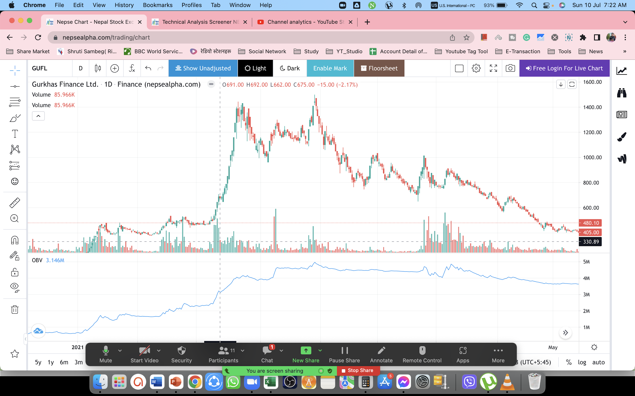

Slide 7
Volume Osciliator
भोल्युमबाट बजार घट्नु अगाडि नै घट्ने बारे चेतावनी र बढ्नु अगाडि नै बढ्ने बारे चेतावनी प्राप्त गर्न मदत गर्छ । कारोबार रकम भनेको बास्तम्मा एउटा बजारको लगानीकर्ताको Interest हो । यसले बजारको पुर्वानुमान गर्छ । अधिकांश इन्डिकेटरले बजार घटेपटि मात्र सेल सिग्नाल देखाउछ र बढेपछि मात्र खरिद सुचना दिन्छ तर यसले पुर्वानुमान गर्न मदत गर्छ ।
Potential reversal कसरि प्राप्त हुन्छ अर्को स्लाइडको इमेजमा हेर्नुहोस ।

Slide 8
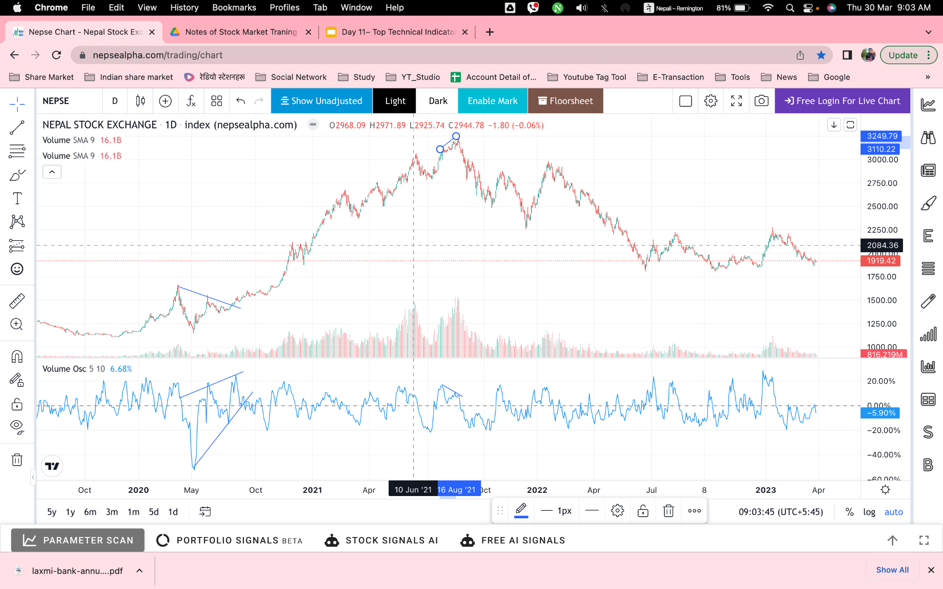
Volume Oscillator

Slide 9
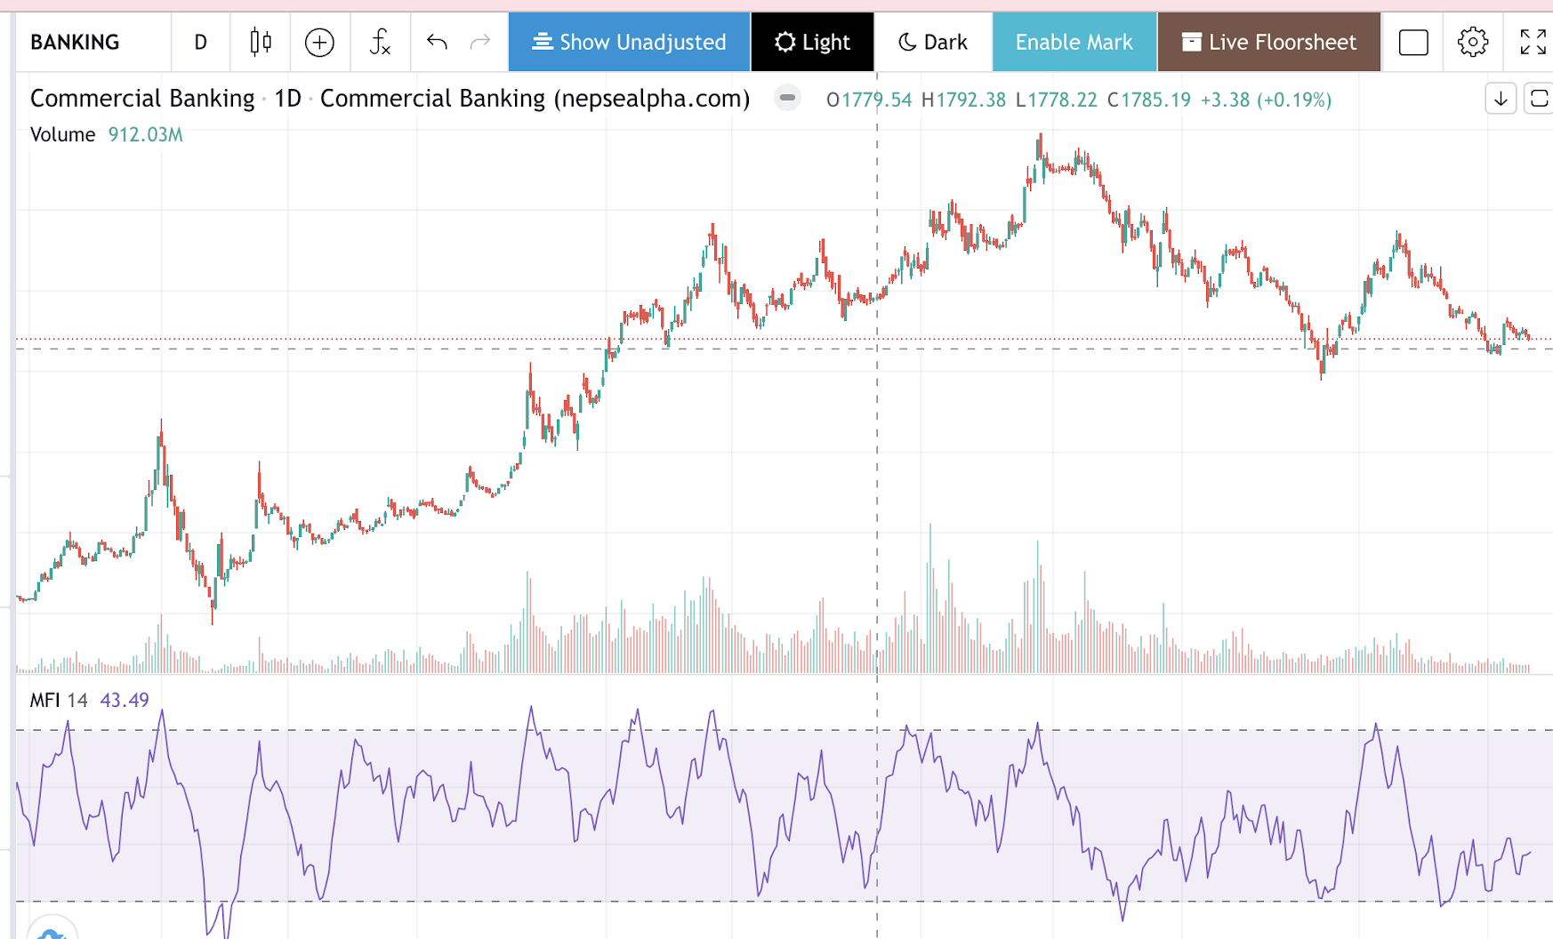
Money flow index (both momentum and Volume)
Interpretation of MFI is simple as RSI, But MFI includes volume that's why it is considered more logical.
around 80 MFI is overbought zone, and around 20 Rsi is oversold zone.
Trader must trade above 50 MFI and Investor seek opportunity to grab in low price when everybody are selling in MFI around 20.
RSI मा भोलुमलाइ मिसाएर यो इन्डिकेटर तयार गरिन्छ । त्यसैले यसलाइ भोलुम वेटेड आरएसआइ भनिन्छ ।
Excel File Link
प्रशिक्षकः रामहरी नेपाल

Slide 10
Combination of Rsi and MFI and its conclusion
1, rsi up , mfi up = ati ramro
2. rsi up mfi down- reversal
3. rsi down mfi up – positive resersal ( mart up) ( nepse down, volume up –
4. rsi down mfi down= bearish , ati naramro

Slide 11
इन्डिकेटर प्रयोगगर्दा ध्यान दिनुपर्ने कुराहरु
एउटामात्र इन्डिकेटरको प्रयोग गरि निर्णय लिनु हुदैन ।
दुइ वा दुइ भन्दा बढि इन्टिकेटर प्रयोग गर्दा फरक फरक क्याटेगोरिको लिनु पर्छ ।
इन्डिकेटरलाइ भोल्युमको साथ चाहिन्छ ।
साइडवेज बजारमा इन्डिकेटरको शुद्धता ज्यादै कम हुन्छ ।
छिटो छिटो स्विङ बदलिरहने बजारमा पनि इन्डिकेटरबाट कारोबार गर्न गार्हो हुन्छ ।
प्रशिक्षकः रामहरी नेपाल

Slide 12
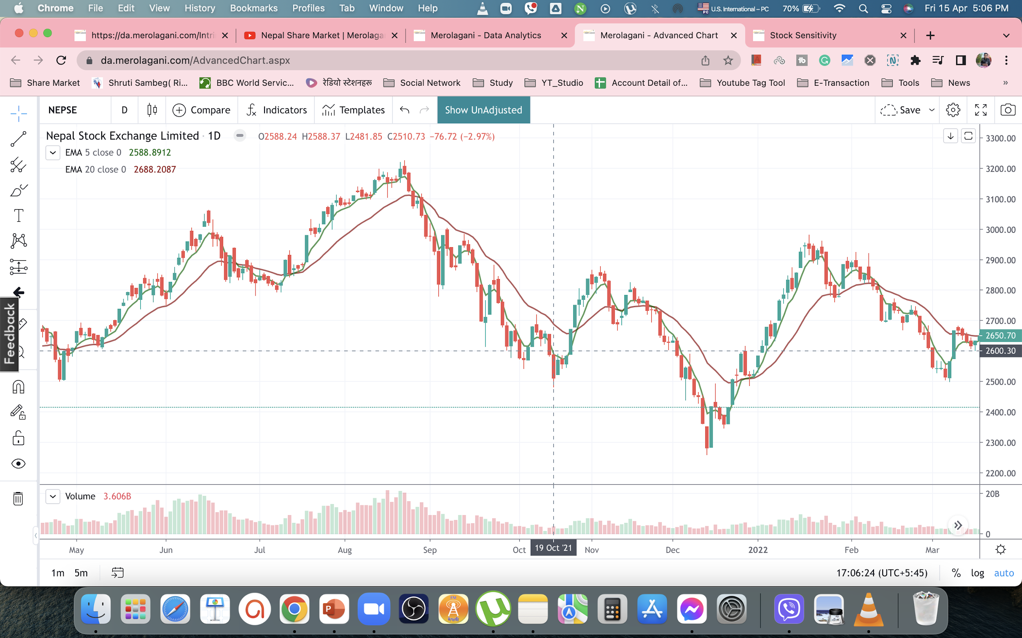
Indicator Lagging हुन्छ र हामिले चित्त बुझाउनु पर्छ । म ठ्याक्कै टपमा बेच्छु र बटममा किन्न भन्ने मानिसिकता त्याग्नु पर्छ ।
indicator बाट कारोबार गर्दा यदि नेप्सेमा मानौ १५ प्रतिशतको बृद्धि आएको छ भने किन्दा पनि कन्फर्मेसन र बेच्दा पनि कन्फर्मेसन लिदा फाइदा केवल २ प्रतिशतको मात्र बस्छ । त्य पनि WACC अनुसार कम हुन जान्छ ।
१९ अक्टोबर देखि ३ नोभेम्बर २०२१ मा मुल्य १५ प्रतिशतले बढेको छ । तर किन्ने र बेच्ने कन्फर्मेसन कुर्दा २ प्रतिशत मात्र मार्जिन बसेको देखिन्छ ।

Slide 13
Task
कुनै इन्डिकेटर लिनुहोस र चार्टमा परिक्षण गर्नुहोस । यसको शुद्धता जाँच्नुहोस ।
RSI
DmI
macd
moving average
प्रशिक्षकः रामहरी नेपाल

